Slide 1
Вопросы реализации мер по предупреждению коррупции в учреждении (организации)
презентация подготовлена
управлением профилактики коррупционных и иных правонарушений администрации Губернатора и Правительства Кировской области
2024 год

Slide 2
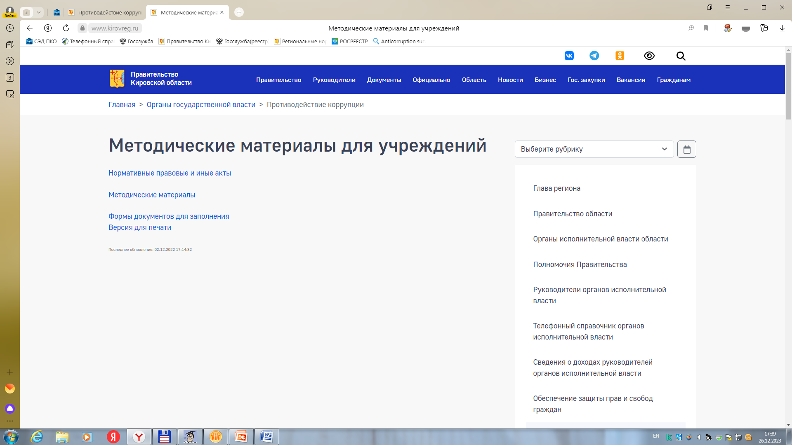
Методическое обеспечение деятельности учреждений по профилактике коррупционных правонарушений
https://www.kirovreg.ru/power/korrup/Metod_institutions.php

Slide 3
Модельный локальный нормативный акт
«О мерах по предупреждению коррупции в учреждении (организации)»
В органы исполнительной власти Кировской области направлено письмо управления
от 04.03.2024 № 12610-11-26-л
«О направлении модельного акта»
В органы местного самоуправления направлено
письмо управления
от 04.03.2024 № 2240-11-26
«О направлении модельного акта»
В учреждения, подведомственные администрации Губернатора и Правительства Кировской области, направлено письмо управления
от 04.03.2024 № 2239-11-26
«О направлении модельного акта»

Slide 4
Приказ (распоряжение) «О мерах по предупреждению
коррупции в учреждении(организации)»
1.
Назначение ответственных лиц за профилактику коррупционных и иных правонарушений.
2.
Положение об антикоррупционной политике (приложение № 1).
3.
Кодекс этики и служебного поведения работников
(приложение № 2).
4.
Порядок уведомления представителя нанимателя (работодателя) о фактах обращения в целях склонения работника к совершению коррупционных правонарушений (приложение № 3).
5.
Положение о конфликте интересов (приложение № 4).

Slide 5
Приказ (распоряжение) «О мерах по предупреждению
коррупции в учреждении(организации)»
6.
Создание комиссии по соблюдению требований к служебному поведению работников и урегулированию конфликта интересов и утверждение ее состава (приложение № 5).
7.
Положение о комиссии по соблюдению требований к служебному поведению работников и урегулированию конфликта интересов (приложение № 6).
Исключен.
8.

Slide 6
Приказ (распоряжение) «О мерах по предупреждению
коррупции в учреждении(организации)»
9.
Положение об оценке коррупционных рисков (приложение № 8).
10.
Форма декларации о конфликте интересов (приложение № 9).
11.
Должностное лицо, на которое возлагается контроль за исполнением приказа (распоряжения).

Slide 7
Обязанности должностного лица, ответственного за профилактику коррупционных и иных правонарушений:
разработка проектов локальных нормативных актов по предупреждению коррупции;
обеспечение соблюдения работниками учреждения ограничений и запретов, требований о предотвращении или урегулировании конфликта интересов, исполнения ими обязанностей, установленных законодательством о противодействии коррупции;
принятие мер по выявлению и устранению причин и условий, способствующих возникновению конфликта интересов;
обеспечение деятельности комиссии по соблюдению требований к служебному поведению работников и урегулированию конфликта интересов;
прием, регистрация и организация проверки сообщений о фактах обращения в целях склонения работников к совершению коррупционных правонарушений;
организация и проведение обучающих мероприятий по вопросам предупреждения коррупции;
организация и проведение оценки коррупционных рисков;
организация заполнения и рассмотрение (проверка) деклараций о конфликте интересов;
подготовка планов и отчетов по реализации мероприятий в сфере противодействия коррупции;
проведение совещаний, направленных на выявление и минимизацию коррупционных рисков при осуществлении закупок;
формирование профилей работников, участвующих в закупочной деятельности, и участников закупок;
другие обязанности.

Slide 8
В связи с утверждением Антикоррупционной политики необходимо провести следующие мероприятия, указанные в Антикоррупционной политике:
Введение в договоры (контракты), связанные с хозяйственной деятельностью учреждения (организации), положений о соблюдении антикоррупционных стандартов (антикоррупционной оговорки)
Введение в должностные инструкции и трудовые договоры (при отсутствии должностных инструкций) работников учреждения (организации) антикоррупционных положений, в том числе обязанности по предотвращению и урегулированию конфликта интересов и ответственности за несоблюдение требований по предотвращению и урегулированию конфликта интересов, а также иных обязанностей, связанных с предупреждением коррупции
Ознакомление работников под подпись с локальными нормативными актами, регламентирующими вопросы противодействия коррупции в учреждении (организации), при приеме на работу, а также при принятии локального нормативного акта

Slide 9
В связи с утверждением Антикоррупционной политики необходимо провести следующие мероприятия, указанные в Антикоррупционной политике:
Проведение обучающих мероприятий по вопросам противодействия коррупции, организация индивидуального консультирования работников по вопросам применения (соблюдения) антикоррупционных стандартов и процедур, исполнения обязанностей
Утверждение Перечня должностей, замещение которых связано с коррупционным риском
Размещение на официальном сайте учреждения (организации) (при наличии) информации о мерах по противодействию коррупции, принимаемых в учреждении (организации)

Slide 10
Кодекс этики и служебного поведения работников
Кодекс этики и служебного поведения работников - это свод общих принципов и правил поведения, которыми должны руководствоваться все работники учреждения (организации) независимо от занимаемых ими должностей.
Цель Кодекса этики и служебного поведения работников – установление этических норм и правил поведения работников для достойного выполнения ими своей трудовой деятельности, а также содействие укреплению авторитета учреждения (организации) и обеспечение доверия общества и граждан.

Slide 11
Порядок уведомления представителя нанимателя (работодателя) о фактах обращения в целях склонения работника к совершению коррупционных правонарушений
Установлена обязанность работника уведомлять представителя нанимателя (работодателя) обо всех фактах обращения к нему каких-либо лиц в целях склонения его к совершению коррупционных правонарушений
Уведомление составляется в письменной форме согласно приложению № 1 к Порядку и представляется работником не позднее дня, следующего за днем обращения к нему каких-либо лиц в целях склонения его к совершению коррупционного правонарушения
Наличие в учреждении (организации) журнала регистрации уведомлений представителя нанимателя (работодателя) о фактах обращения в целях склонения работника к совершению коррупционных правонарушений (приложение № 2 к Порядку)

Slide 12
Положение о конфликте интересов в учреждении (организации)
При возникновении у работника личной заинтересованности при исполнении трудовых (должностных) обязанностей, которая приводит или может привести к конфликту интересов, работником, как только станет ему об этом известно, либо на следующий рабочий день, направляется на имя руководителя учреждения (организации) уведомление в письменной форме согласно приложению № 1 к Положению
Наличие в учреждении (организации) журнала регистрации уведомлений работников учреждения (организации) о возникновении личной заинтересованности при исполнении трудовых (должностных) обязанностей, которая приводит или может привести к конфликту интересов (приложение № 2 к Положению)
Рассмотрение уведомлений работников осуществляется комиссией учреждения (организации) по соблюдению требований к служебному поведению работников и урегулированию конфликта интересов

Slide 13
Комиссия учреждения (организации) по соблюдению требований к служебному поведению работников и урегулированию конфликта интересов
13
Состав комиссии:
председатель комиссии (заместитель руководителя учреждения)
секретарь комиссии (лицо, ответственное за профилактику коррупционных и иных правонарушений)
другие члены комиссии
заместитель председателя комиссии

Slide 14
Положение о комиссии учреждения (организации) по соблюдению требований к служебному поведению работников и урегулированию конфликта интересов
Основания для проведения заседания комиссии:
1.
Полученная от правоохранительных или иных государственных органов, органов местного самоуправления, организаций, должностных лиц или граждан информация о несоблюдении работником требований к служебному поведению и (или) требований об урегулировании конфликта интересов (готовится мотивированное заключение).
2.
Поступившее уведомление работника о возникновении личной заинтересованности при исполнении трудовых (должностных) обязанностей, которая приводит или может привести к конфликту интересов (готовится мотивированное заключение).
3.
Представление руководителя учреждения (организации) или любого члена комиссии, касающееся обеспечения соблюдения работником требований к служебному поведению и (или) требований об урегулировании конфликта интересов либо осуществления в учреждении (организации) мер по предупреждению коррупции.
4.
Уведомление работника о возникновении не зависящих от него обстоятельств, препятствующих соблюдению требований к служебному поведению и (или) требований об урегулировании конфликта интересов (готовится мотивированное заключение).

Slide 15

Порядок прохождения документов, поступивших в комиссию по конфликту интересов
15
Информация или уведомление, мотивированное заключение и другие материалы в течение
7 рабочих дней со дня поступления представляются председателю комиссии (в случае направления запросов - в течение 45 дней; указанный срок может быть продлен, но не более чем на 30 дней)
Председатель комиссии
по конфликту интересов
при поступлении информации в 10-дневный срок назначает дату
заседания комиссии, при этом дата заседания комиссии
не может быть назначена позднее 20 дней со дня поступления
указанной информации

Slide 16
Положение об оценке коррупционных рисков
в учреждении (организации)
Цель оценки коррупционных рисков в деятельности учреждения (организации) - определение конкретных процессов и видов деятельности, при реализации которых наиболее высока вероятность совершения работниками учреждения (организации) коррупционных правонарушений, как в целях получения личной выгоды, так и в целях получения выгоды учреждением (организацией).
Порядок проведения оценки коррупционных рисков устанавливается Положением об оценке коррупционных рисков.

Slide 17
По результатам оценки коррупционных рисков
составляются следующие документы:
Карта коррупционных рисков (образец приведен в приложении № 1 к Положению об оценке коррупционных рисков)
План мероприятий по минимизации коррупционных рисков (приложение № 2 к Положению об оценке коррупционных рисков)
Перечень должностей, замещение которых связано с коррупционным риском: руководитель учреждения (организации), заместители руководителя, главный бухгалтер, юрисконсульт, контрактный управляющий (работники контрактной службы), другие конкретные должности

Slide 18
По результатам оценки коррупционных рисков, возникающих при осуществлении закупок товаров, работ, услуг для обеспечения государственных (муниципальных) нужд, составляются следующие документы:
Реестр (карта) коррупционных рисков, возникающих при осуществлении закупок товаров, работ, услуг для обеспечения государственных (муниципальных) нужд (приложение № 3 к Положению об оценке коррупционных рисков)
План (реестр) мер, направленных на минимизацию коррупционных рисков, возникающих при осуществлении закупок товаров, работ, услуг для обеспечения государственных (муниципальных) нужд (приложение № 4 к Положению об оценке коррупционных рисков)

Slide 19
Должностное лицо, ответственное за профилактику коррупционных и иных правонарушений в учреждении (организации), ежегодно готовит отчеты о реализации мер, указанных в плане мероприятий по минимизации коррупционных рисков, и плане (реестре) мер при осуществлении закупок, и представляет их руководителю учреждения (организации) для утверждения.

Slide 20
Утверждение формы декларации о конфликте интересов
20
Декларация
о конфликте интересов
Работники учреждения (организации), чьи должности включены в Перечень должностей, замещение которых связано с коррупционным риском, при приеме на работу и ежегодно не позднее 30 сентября текущего года представляют декларацию о конфликте интересов по форме, утвержденной приказом (распоряжением) учреждения (организации)

Slide 21
Обеспечение публичности и открытости деятельности учреждения (организации) является одним из важных элементов профилактики коррупционных правонарушений
Размещение информации на информационных стендах, расположенных в здании учреждения (организации)
Ведение раздела «Противодействие коррупции» на официальном сайте учреждения (организации)
(при наличии)
Телефон доверия по вопросам противодействия коррупции
(наличие журнала регистрации обращений граждан и организаций, поступивших по телефону доверия)

Slide 22
Отчет о выполнении Плана мероприятий по противодействию коррупции
Отчет составляется не реже 1 раза в полугодие (за 1 полугодие и годовой) и представляется руководителю учреждения (организации) (при необходимости по результатам рассмотрения могут быть даны конкретные поручения)
Мероприятия, указанные в отчете, должны соответствовать Плану мероприятий
по противодействию коррупции
В отчете описывается проведенная работа: указываются дата проведения мероприятия (мероприятий), его (их) содержание, количественные и качественные характеристики, наименования и реквизиты принятых локальных актов и другая информация, касающаяся реализации мероприятия (мероприятий)

Slide 23
Модельный локальный нормативный акт
«Об утверждении Плана мероприятий учреждения (организации) по противодействию коррупции»
В органы исполнительной власти Кировской области направлено письмо управления
от 17.11.2022 № 54211-11-21-л
«О направлении модельного акта»
В органы местного самоуправления направлено
письмо управления
от 16.11.2022 № 11064-11-21
«О направлении модельного акта»
В учреждения, подведомственные администрации Губернатора и Правительства Кировской области, направлено письмо управления
от 17.11.2022 № 11073-11-21
«О направлении модельного акта»

Slide 24
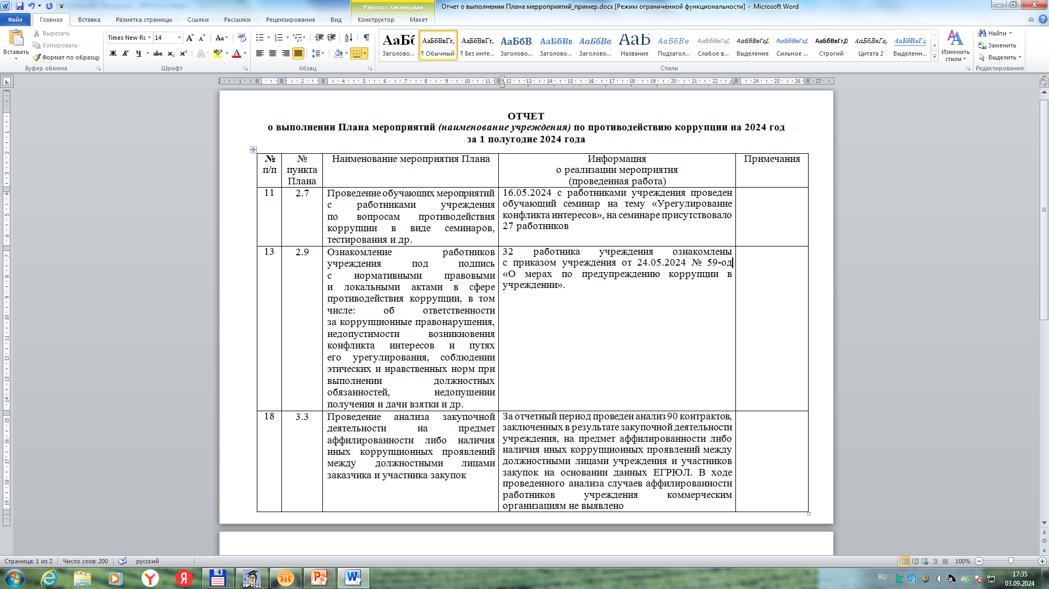
Образец заполнения отчета о выполнении Плана мероприятий

Slide 25
Сроки представления документов
Отчет о выполнении плана мероприятий по противодействию коррупции | 1 раз в полугодие
Отчет о реализации мер, указанных в плане мероприятий по минимизации коррупционных рисков | 1 раз в год
Отчет о реализации мер, указанных в плане (реестре) мер, направленных на минимизацию коррупционных рисков, возникающих при осуществлении закупок товаров, работ, услуг для обеспечения государственных (муниципальных) нужд | 1 раз в год
Декларация о конфликте интересов | ежегодно не позднее 30 сентября

Slide 26
Наличие и ведение журналов регистрации
Журнал регистрации уведомлений представителя нанимателя (работодателя) о фактах обращения в целях склонения работника к совершению коррупционных правонарушений
Журнал регистрации уведомлений работников о личной заинтересованности при исполнении трудовых (должностных) обязанностей, которая приводит или может привести к конфликту интересов
Журнал регистрации обращений граждан и организаций о фактах коррупции в учреждении (организации)

Slide 27
Меры по урегулированию возможного конфликта интересов
у руководителя учреждения
неправильно
правильно
Рекомендовать руководителю не принимать единоличных решений
в отношении родственника.
Решения в отношении родственника принимать на комиссии по согласованию с органом исполнительной власти (органом местного самоуправления)
Уведомление рассматривать
на комиссии органа исполнительной власти (органа местного самоуправления)
Создать комиссию по премированию из сотрудников учреждения.
Конфликт интересов отсутствует,
т.к. нет прямого подчинения.
Уведомление руководителя учреждения о возможном конфликте интересов рассматривается на комиссии, созданной в данном учреждении.

Slide 28
Урегулирование возможного конфликта интересов
Руководитель учреждения
При возникновении ситуации возможного конфликта интересов руководитель учреждения обращается в комиссию органа исполнительной власти (органа местного самоуправления) по соблюдению требований к служебному поведению и урегулированию конфликта интересов
Начальник структурного подразделения учреждения
Родственник руководителя учреждения

Slide 29
Урегулирование возможного конфликта интересов
Руководитель учреждения
При возникновении ситуации возможного конфликта интересов начальника структурного подразделения учреждения обращается в комиссию по соблюдению требований к служебному поведению и урегулированию конфликта интересов, созданную в учреждении
Начальник структурного подразделения учреждения
Родственник начальника структурного подразделения учреждения

Slide 30
Осуществление анализа документов и материалов в рамках осуществления закупок на предмет установления аффилированных связей
неправильно
правильно
Только лицо, участвующее в осуществлении закупок в учреждении (например, работник контрактной службы/ контрактный управляющий, член приемочной комиссии, работник, участвующий в подготовке технического задания и др.)
Лицо, ответственное за профилактику коррупции в учреждении

Slide 31
Осуществление анализа документов и материалов в рамках осуществления закупок на предмет установления аффилированных связей
Организация - участник закупки
Руководитель организации
Учредитель организации
Заместитель руководителя учреждения
Лица, участвующие в осуществлении закупок
Руководитель учреждения
Анализируем на предмет аффилированности

Slide 32
Телефон
управления профилактики коррупционных
и иных правонарушений администрации Губернатора
и Правительства Кировской области:
(8332) 27-27-69
Спасибо за внимание!

